Slide 1
Computer Vision and Deep Learning
Ch 04
강명묵
1
Notes:
안녕하세요. 지금부터 챕터 4장 발표 시작하겠습니다.

Slide 2
1. Hough Transform
2. RANSAC
Contents
2
Notes:
목차입니다, 순서대로 허프변환과 란삭에 대해 설명드리겠습니다.

Slide 3
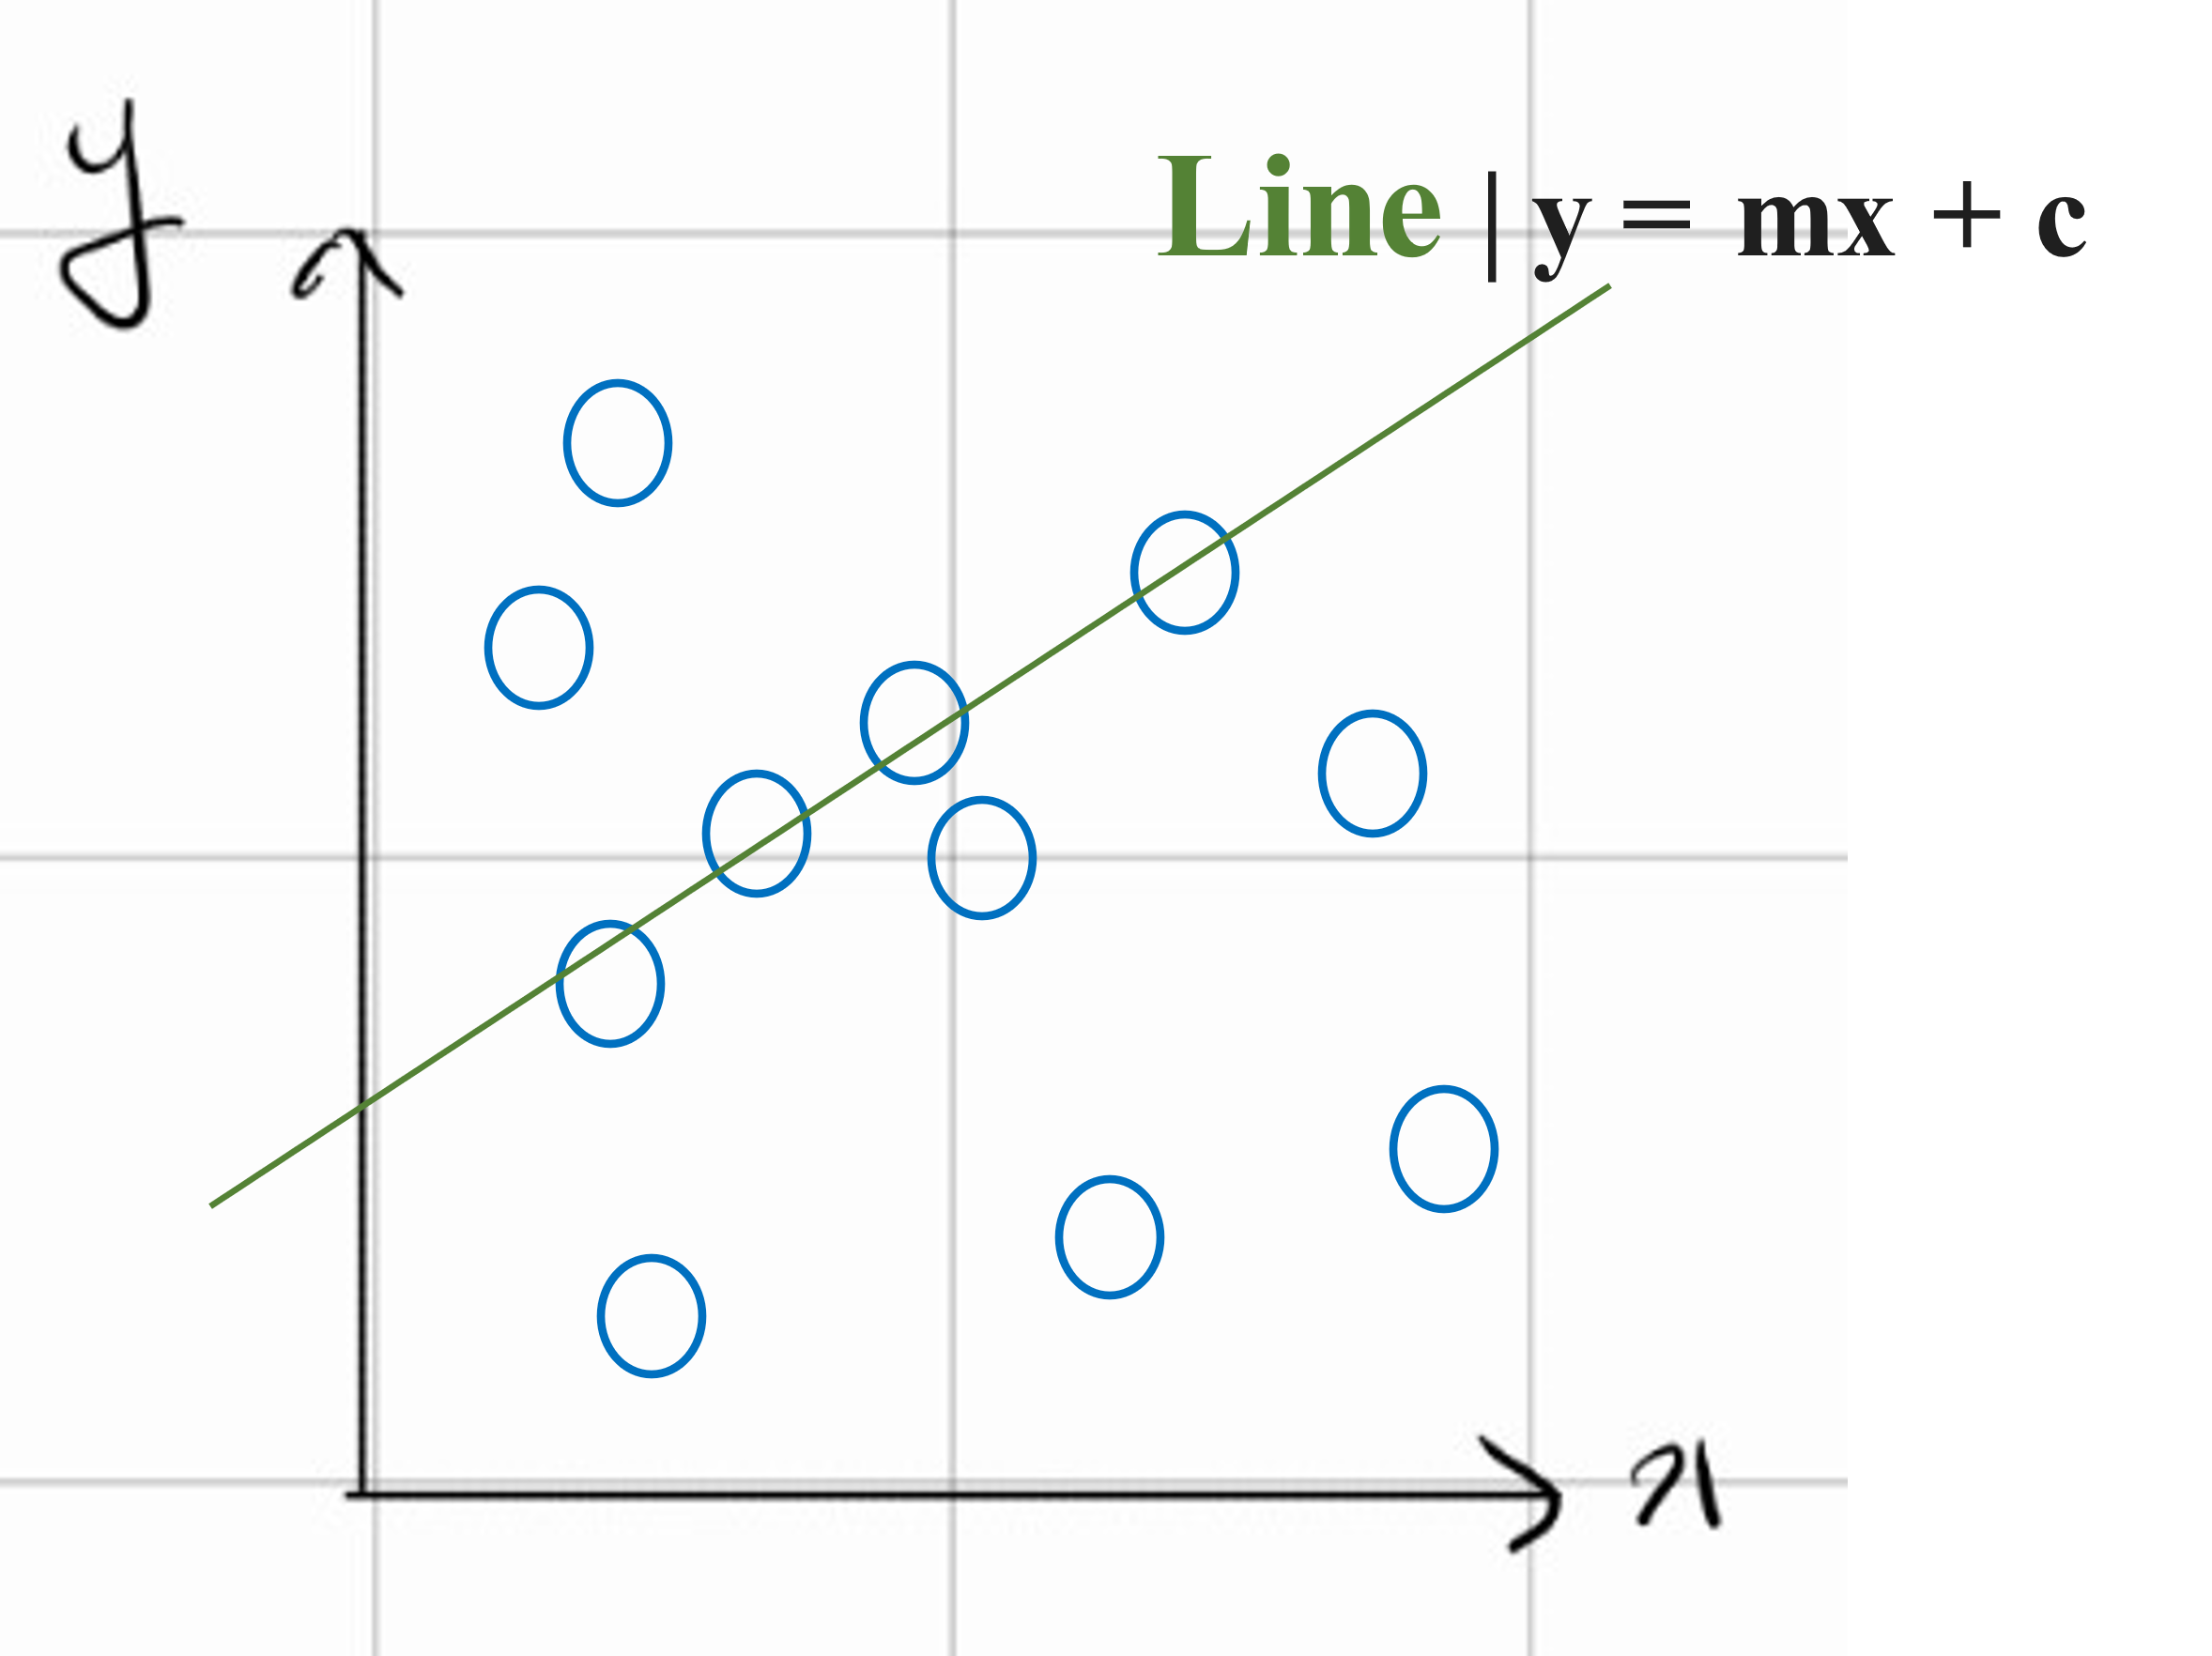
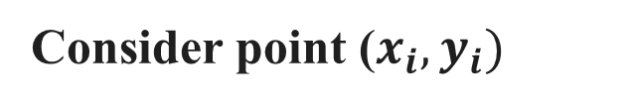
Hough Transform
Hough Transform
다양한 Noise에서 진짜 Edge를 찾아가는 과정
경계선을 적은 수의 파라미터로 표현 가능
Given : Edge Point
Task : Detect line
Consider point ($x_{i},y_{i})$
3
Notes:
지난시간에 발표했던 Canny Edge Detection은 영상의 경계선을 찾아주는 역할을 하였습니다. 하지만, 같은 물체를 구성하는 에지가 자잘하게 끊겨 나타나는 경우가 발생합니다. 이런 것에 더 강점을 가지는 방법이 허프 변환입니다.
허프 변환은 다양한 Noise 속에서 진짜 Edge를 찾아가는 과정으로 볼 수 있는데요, 경계선을 적은 수의 파라미터로 표현이 가능합니다. 또한, 직선이나 원 같은 간단한 모양 표현에 유리합니다.
아래 그림은 다양한 Noise속에 있는 직선 line을 표현한 건데요, 엣지 맵을 이용하여서, 라인을 찾는 방법입니다.

Slide 4
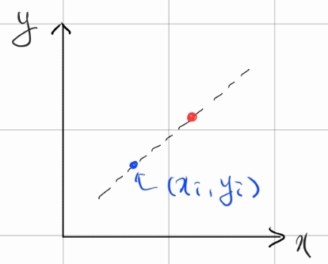
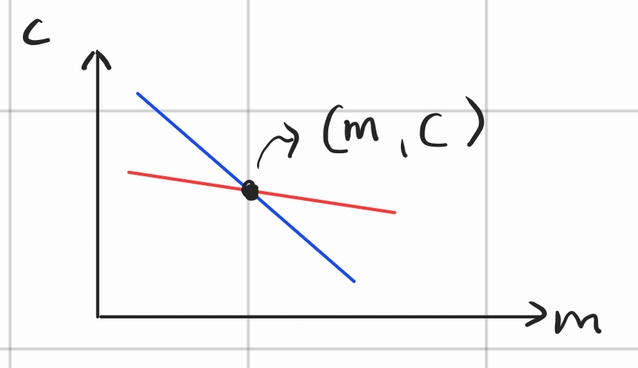


Hough Transform(Line)
Image Space
Parameter Space
$$y_{i}=mx_{i}+c$$
$$c=−mx_{i}+y_{i}$$
Line
Point
Point
Line
4
Notes:
원리입니다. 이미지 공간의 각 좌표축을 파라미터 공간으로 투영시키면, 각 좌표축인 x,y가 파라미터 공간에서는 기울기와 절편이 됩니다.
이를 이용하여 모든 좌표축을 파라미터 공간으로 투영시키게 되면, 우측 그림처럼 겹치는 곳의 좌표인 (m,c)가 나오게 됩니다.
이는 후에 이미지 공간으로 바꾸게 되면 직선을 가장 잘 표현하는 기울기와 절편이 됩니다.
하지만 위에 보이는 수식을 그대로 사용하게 된다면 단점이 있기 때문에 안 씁니다.
첫번째로 만약 기울기가 무한대가 되면 투표가 불가능해집니다.
두번째로는, 파라미터 공간에서 m과 c의 공간이 사용자가 설정하는 것에 따라서, 달라지기 때문에
무한대에 가깝게 공간을 설정하지 않는 이상, 투표가 이루어낸 누적 배열에 잡음이 많게 됩니다.
따라서 직선의 파라미터 공간을 극좌표로 사용하는 방식을 사용하게 됩니다.

Slide 5
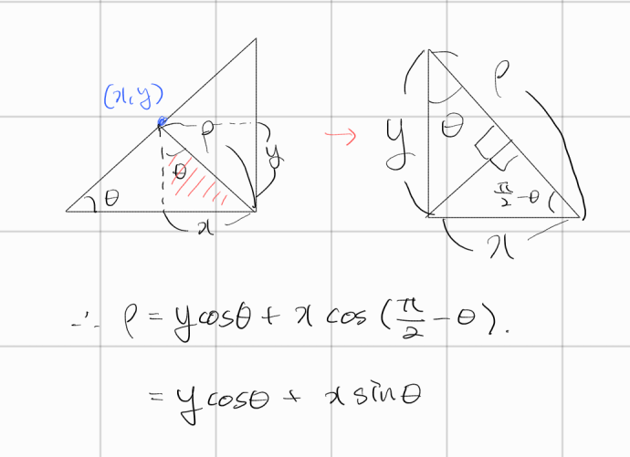
Hough Transform(Line)
5
Notes:
다음 그림은 직선의 방정식을 원점으로부터의 수선의 길이를 로우로 나타낸 수식을 증명한 과정입니다.

Slide 6
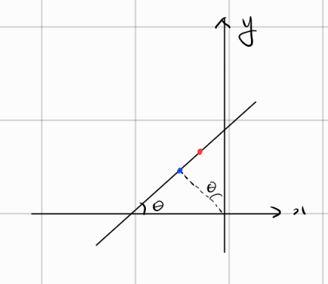
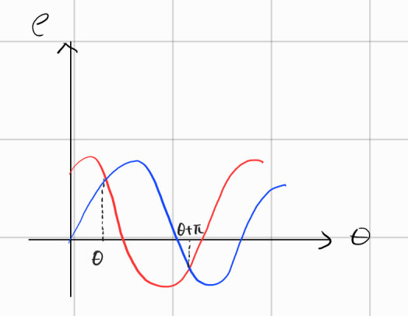


Hough Transform(Line)
Image Space
Parameter Space
$$ρ=x_{i}\sin{θ}+y_{i}\cos{θ}$$
$$ρ=x_{i}\sin{θ}+y_{i}\cos{θ}$$
Line
Point
Point
Line
6
Notes:
해당 수식을 이용한 원리를 설명드리겠습니다. 앞서 설명드린 원리와 비슷하며, 이미지 스페이스의 각 좌표를 파라미터 스페이스에서의 수식에 대입을 합니다. 즉, 파라미터 스페이스 기준으로 x,y를 대입했을때 가장 많이 겹치는 곳의 세타와 로우를 찾아서 이미지 공간으로 투영시키면 해당 이미지 공간에서의 직선을 가장 잘 표현하는 직선의 방정식을 얻을 수 있습니다.

Slide 7
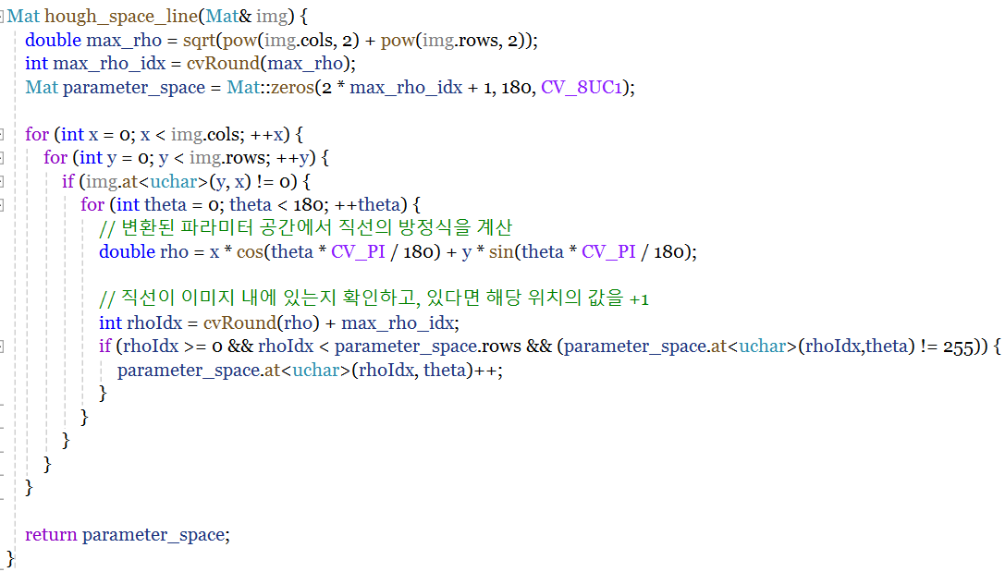
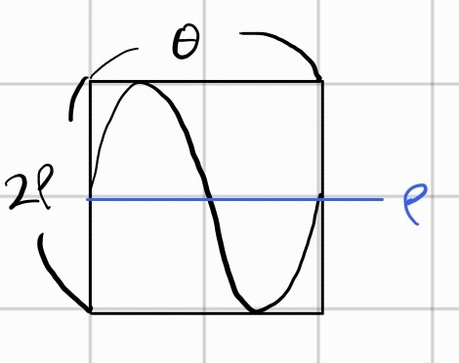
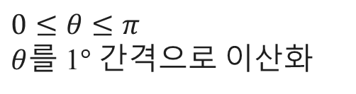
Implementation
Step 1
파라미터 공간 생성 및 투표
$0≤θ≤π$
$θ$를 1$°$ 간격으로 이산화
7
Notes:
코드리뷰를 통해 허프변환의 알고리즘에 대해 더욱 자세히 설명드리겠습니다.
우선 파라미터 공간을 생성하고 투표합니다.
여기서 주의해야할 점은 함수에서 파라미터로 받아오는 이미지 객체는 엣지 맵으로 구성된 객체여야한다는 점 입니다.
이 이미지 객체를 받아온 뒤에, 모든 픽셀을 순차적으로 순회합니다. 이때, 해당 픽셀이 에지에 해당한다면 앞서 구한 로우와 관련된 직선의 방정식을 이용합니다. 이를 이용하여, 직선이 이미지 내에 있다면, 해당 위치의 값을 하나 올려줍니다.

Slide 8
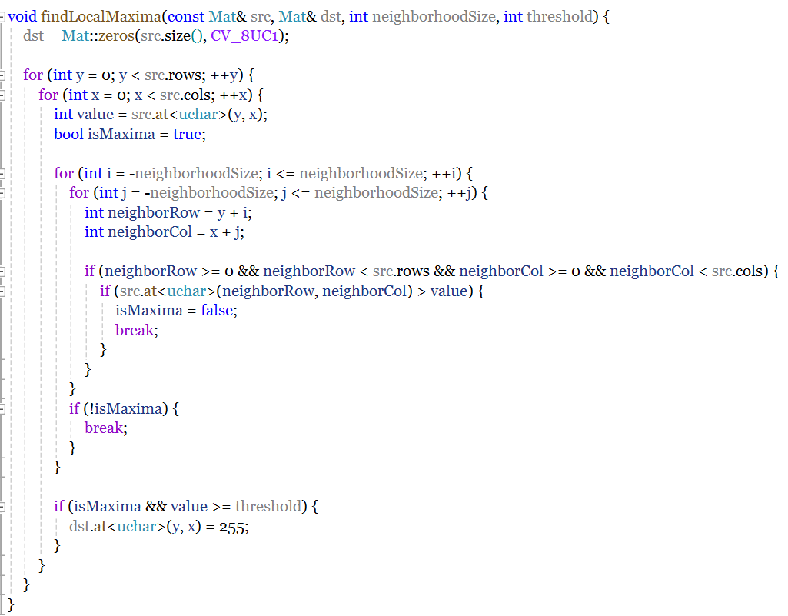
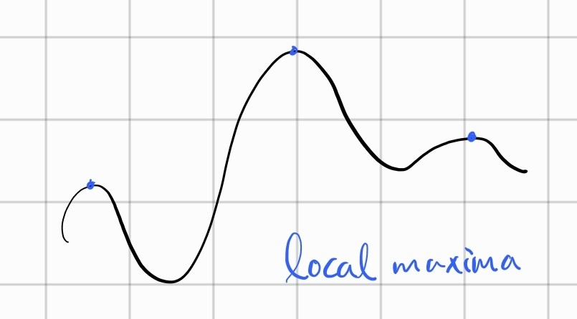
Implementation
Step 2
지역 최댓값 찾기
Find local maxima
8
Notes:
투표를 끝마치고 난 뒤에는 local maxima를 찾습니다. 다양한 직선이 존재할 수도 있고, 이미지에 노이즈가 포함되어있을 수도 있으므로, local maxima를 통해 가장 가능성 높은 직선을 선택할 수 있습니다.
매개변수로는 local maxima를 구하기 위한 범위와, 임계값, 그리고 앞서 구한 파라미터 공간을 받아와서 해당 알고리즘을 수행합니다.

Slide 9
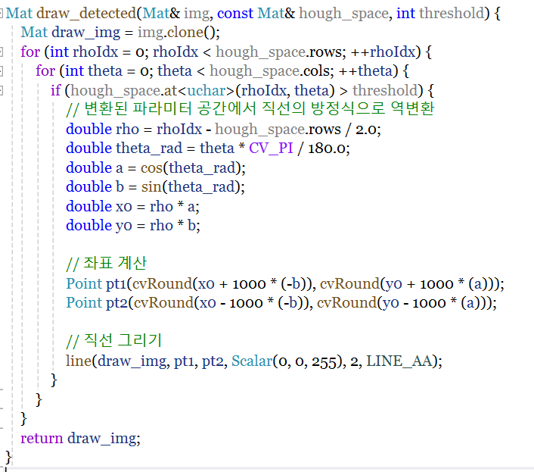
Implementation
Step 3
이미지에 직선 그리기
9
Notes:
그 뒤에, 앞서 지역최대값을 구하여 저장된 객체를 가져와서 직선을 그립니다.

Slide 10
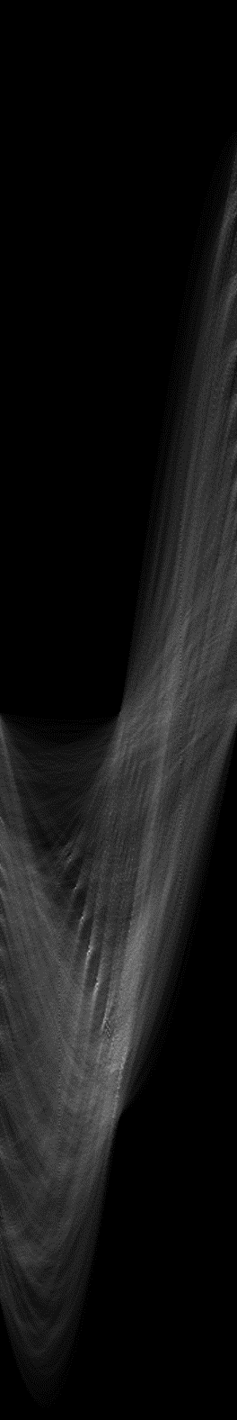

Implementation
Parameter space
(thresholding)
Parameter space
10
Notes:
앞선 실습을 통해 얻어낸 사진입니다. 그림에서 보이다시피 파라미터 공간은 삼각함수의 형태로 여러 다발이 이어져 있습니다. 여기서 중요한 점은, 이 파라미터 공간에서의 값은 이미지에서 직선을 얼마나 잘 나타내는지의 정도이고, 파라미터 공간에서의 값의 위치는 해당 직선을 표현하기 위한 로우와 세타값을 의미합니다. 오른쪽 그림은, 앞선 지역최대값 찾기를 통해 얻어낸 점으로써, 해당 점의 개수만큼 이미지에 직선이 그어지게 됩니다.

Slide 11
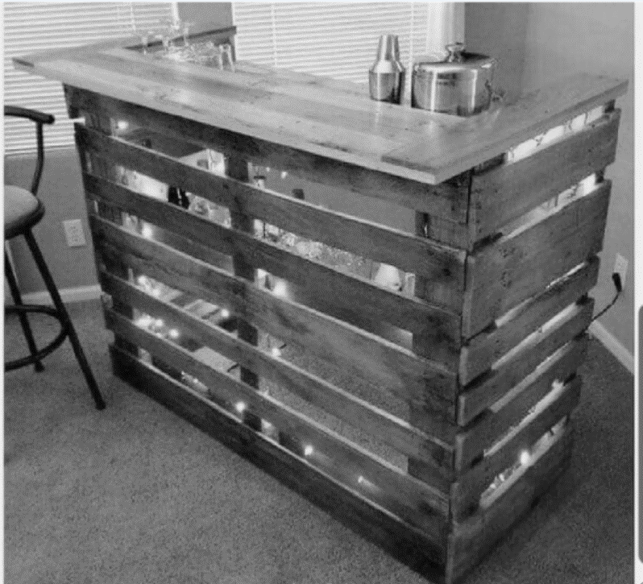
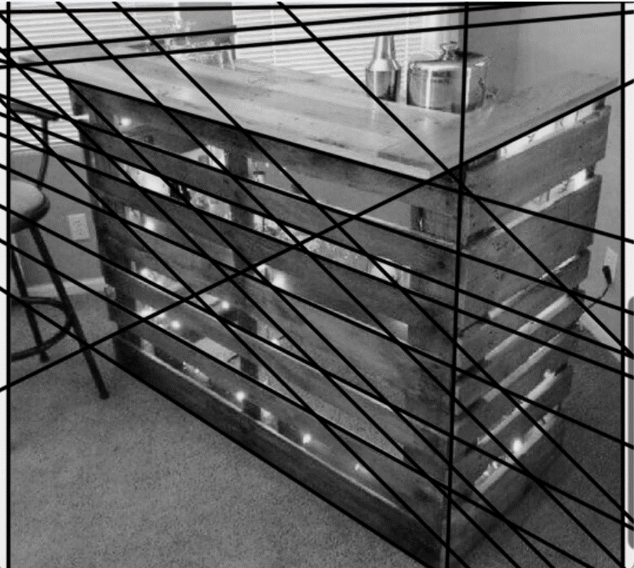
Implementation
11
Notes:
다음을 보시면 해당 그림에서 직선을 잘 추출해 낸 것을 알 수 있습니다.

Slide 12
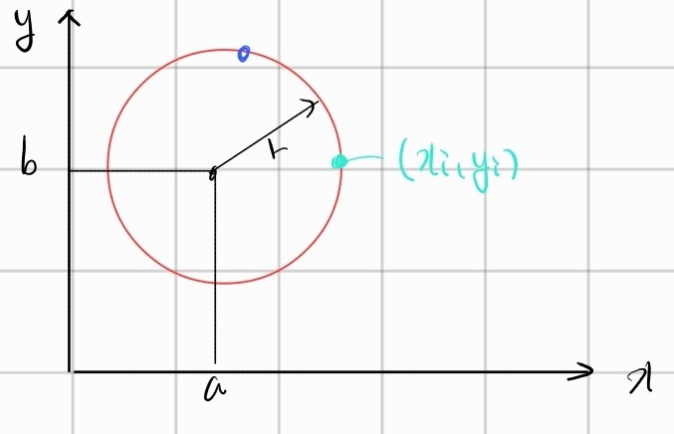
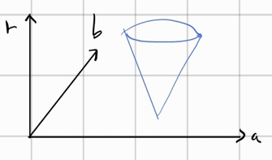


Hough Transform(Circle)
Image Space
Parameter Space
$${(x_{i} −a)}^{2}+{(y_{i} −b)}^{2}=r^{2}$$
$${(a−x_{i})}^{2}+{(b−y_{i})}^{2}=r^{2}$$
12
Notes:
다음으로는 허프변환에서의 원 입니다. 컨셉은 앞서 설명드린 직선의 방정식과 유사하며 이를 원으로 투영시키면 됩니다.

Slide 13
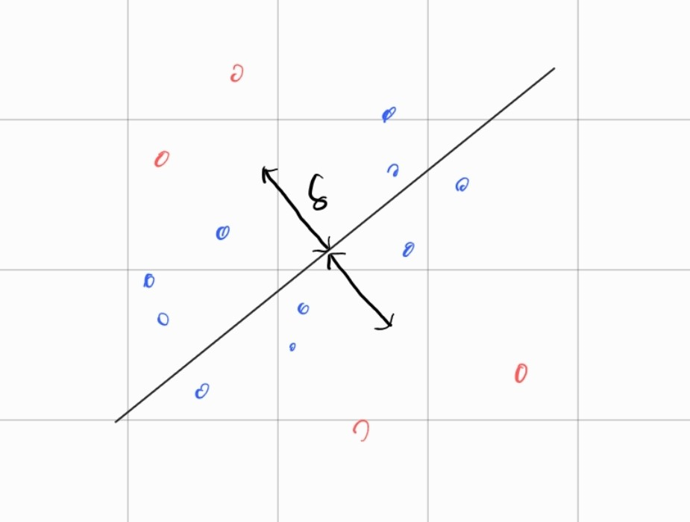
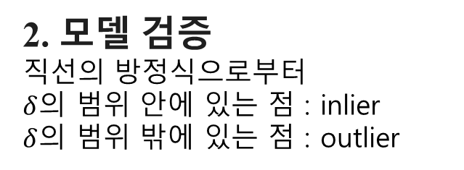
RANSAC
Random sample consensus
관측된 데이터들에 대하여 근사 모델의 파라미터를 추정하는 방법 중 하나.
모델 추정
이미지에서 랜덤한 두 점 선택(직선의 방정식)
2. 모델 검증
직선의 방정식으로부터
$δ$의 범위 안에 있는 점 : inlier
$δ$의 범위 밖에 있는 점 : outlier
3. 반복
iteration만큼 1,2번을 반복하며 inlier가 최대가 되는 지점 찾기
inlier, outlier
13
Notes:
다음으로는 란삭을 설명드리겠습니다. 란삭은 허프 변환을 사용하여 이미지에서 기하학적 모양이나 패턴을 감지하는 경우 유용하게 사용됩니다.
예를 들어서 허프변환을 사용해 선이나 원 등의 모양을 찾을 때, 노이즈나 이상치가 있는 경우에는 정확한 결과를 얻기 어렵습니다. 이러한 문제에 RANSAC을 적용하면 최적의 모델을 찾아낼 수 있습니다.
직선의 방정식으로 예를 들어 설명드리겠습니다.
초기에 랜덤한 두 점을 선택하여 이에 대응하는 직선을 우선 추정합니다.
그 뒤에, 허용범위인 레지듀얼을 설정하여 이 범위 안에 있으면, 인라이어 밖에 있으면 아웃라이어로 취급합니다.
이 두 과정을 반복하며 인라이어의 개수가 최대가 되는걸 찾는 것이 목적인데, 보통, 미리 정의된 횟수나 정확도가 충족될 때까지 반복합니다.
이를 통해 허프변환에서 이상치에 강인한 모델을 찾을 수 있고, 가장 잘 맞는 직선을 찾아낼 수 있습니다.

Slide 14
감사합니다.
14
Notes:
제 발표는 여기까지입니다. 발표 들어주셔서 감사합니다. 이상으로 4장 리뷰를 마치겠습니다.

